Slide 1
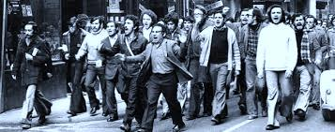
Recuperem la nostra història
ANYS QUARANTA
La postguerra a Mataró
Autora:
Margarida Colomer i Rovira
Comissió de Memòria Històrica de la Gent Gran
del Consell Municipal de l’Ajuntament de Mataró

Slide 2
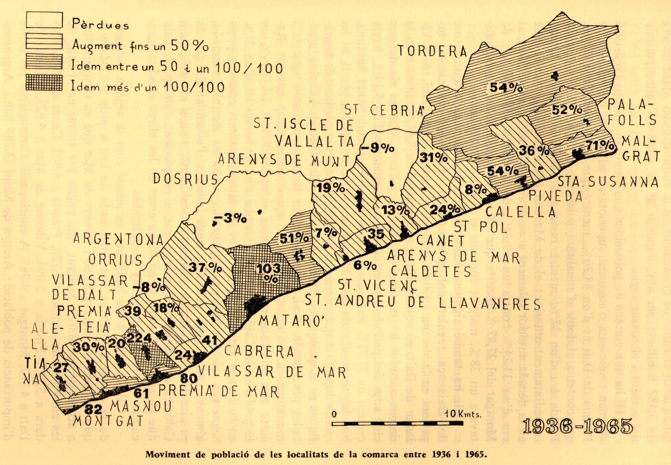
1.- La Població
Moviment de població de les localitats de la comarca del Maresme entre 1936-1965
La població del Maresme a la llum dels censos generals, de Josep Iglesies Fort

Slide 3
A Catalunya entre el 1936 i el 1940 es manifesta un descens de població d’un 10 % a causa de les víctimes de la guerra civil i els exiliats.
Al Maresme s’experimenta una pèrdua de 618 habitants, un 0,61% de la població.
En aquests quatre anys a Mataró en lloc de minvar, augmenta en 1.116 habitants.
També s’incrementa la població de Llavaneres, Argentona, Cabrils, Malgrat, els dos Premià, Sant Cebrià, Santa Susanna i Tiana, mentre que totes les altres localitats ofereixen baixes.
En arribar al 1965, el Maresme havia aconseguit 158.319 habitants, amb un augment de 58.052, damunt dels 100.267 que tenia el 1936.
La causa d’aquest augment és l’abandó de les zones muntanyoses catalanes i comarques rurals de Catalunya, després vindran persones d’altres zones de l’estat espanyol.
Aquest moviment anirà dirigit cap a zones industrialitzades. Mataró serà una de les ciutats amb un increment de població més notable.

Slide 4
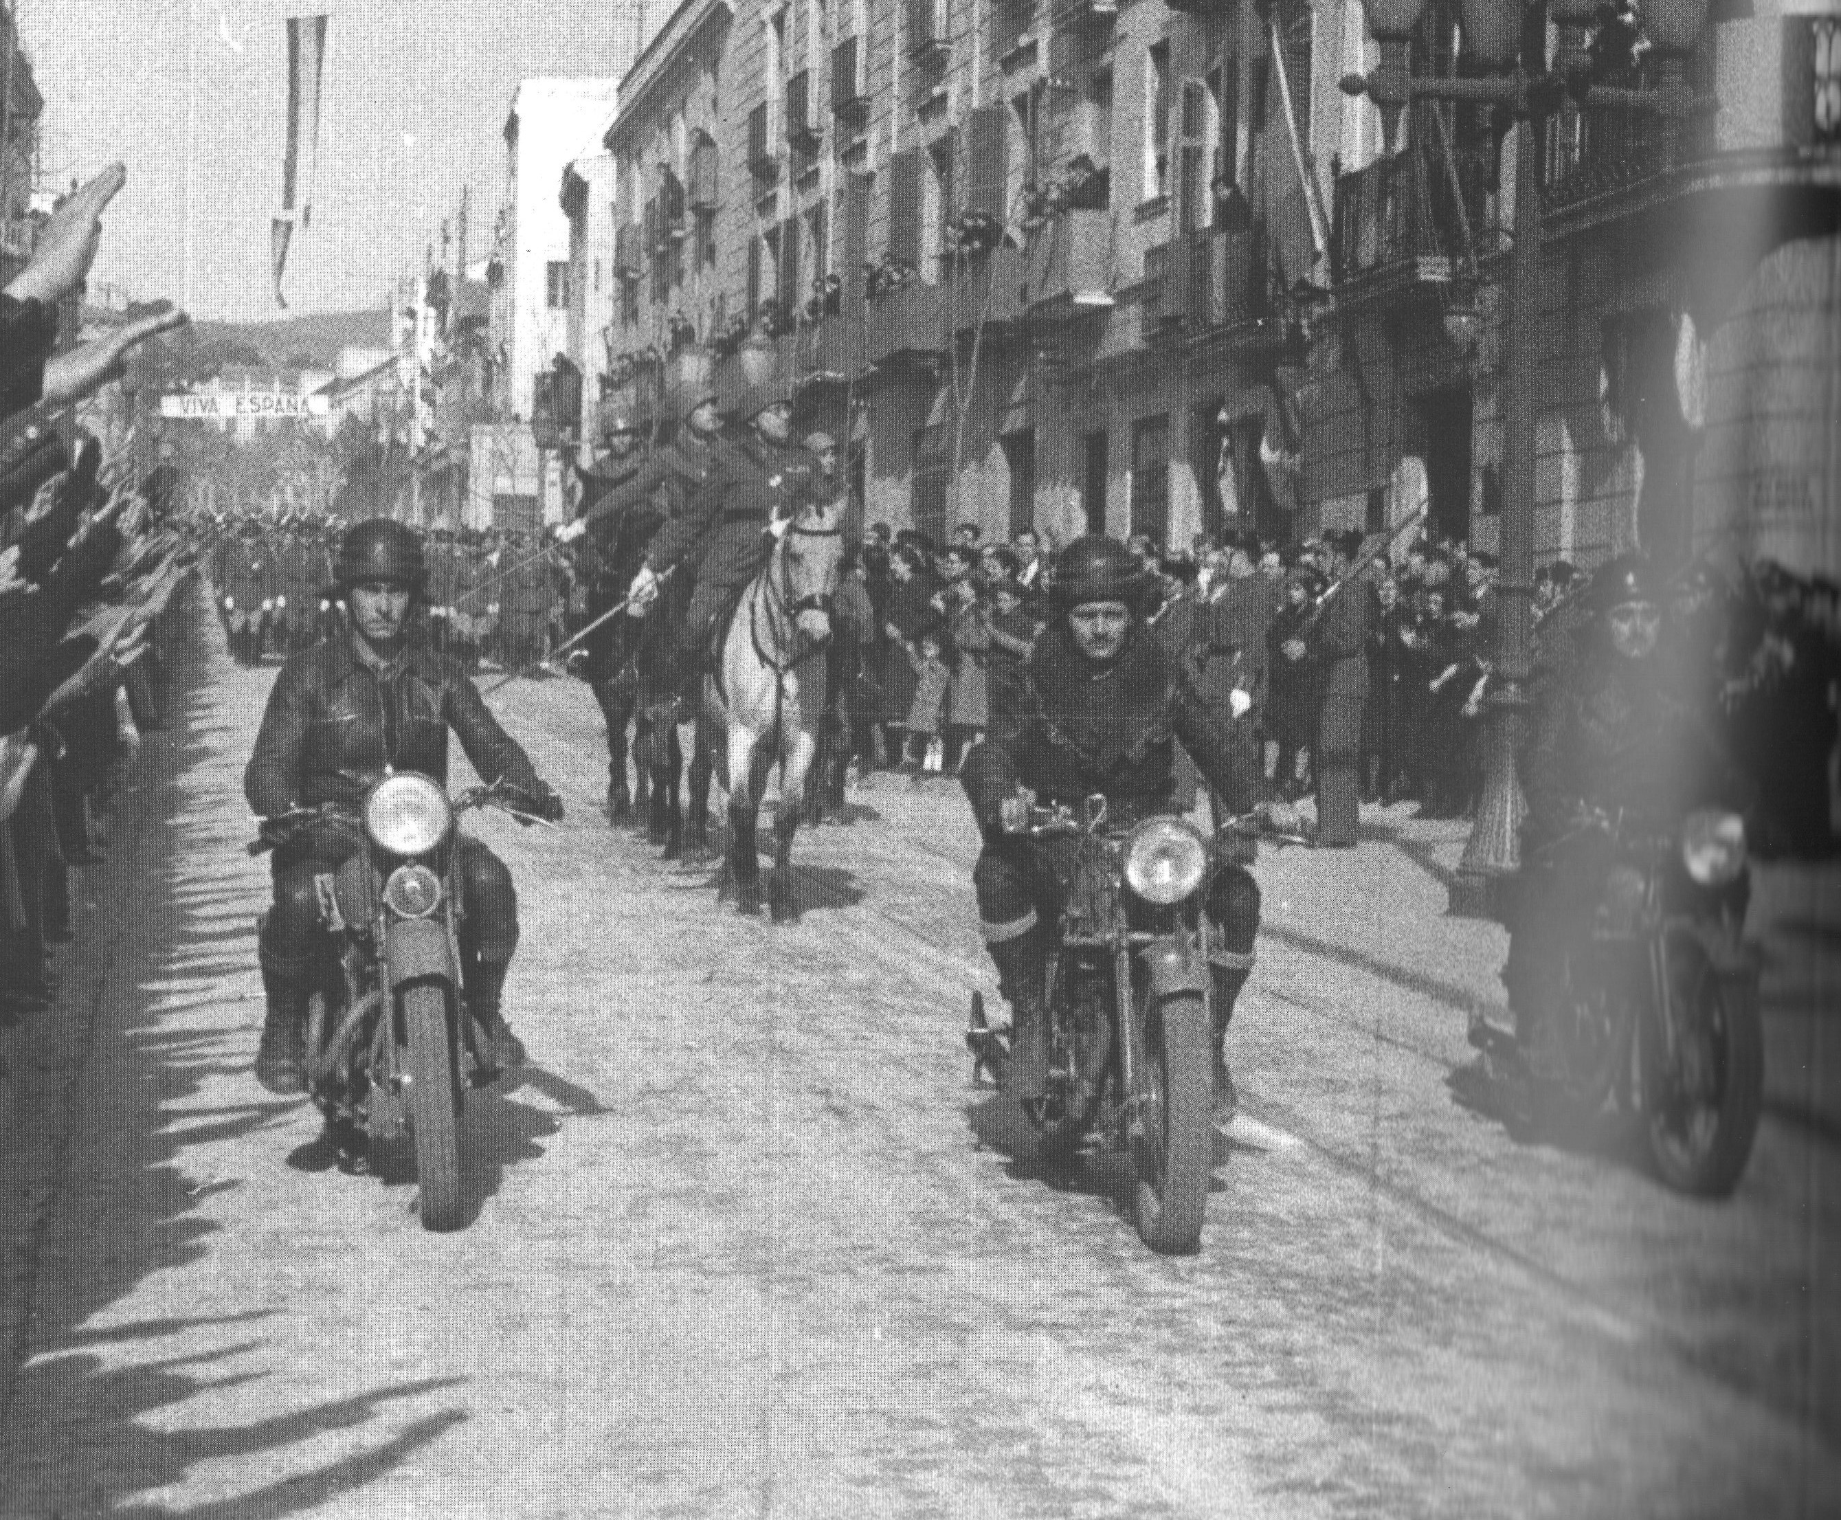
2.- El PODER: Govern Municipal, La Falange, CNS i L’Església
Ocupació militar a Mataró 27-1-1939.
Arxiu Carreras. AHC Mataró

Slide 5
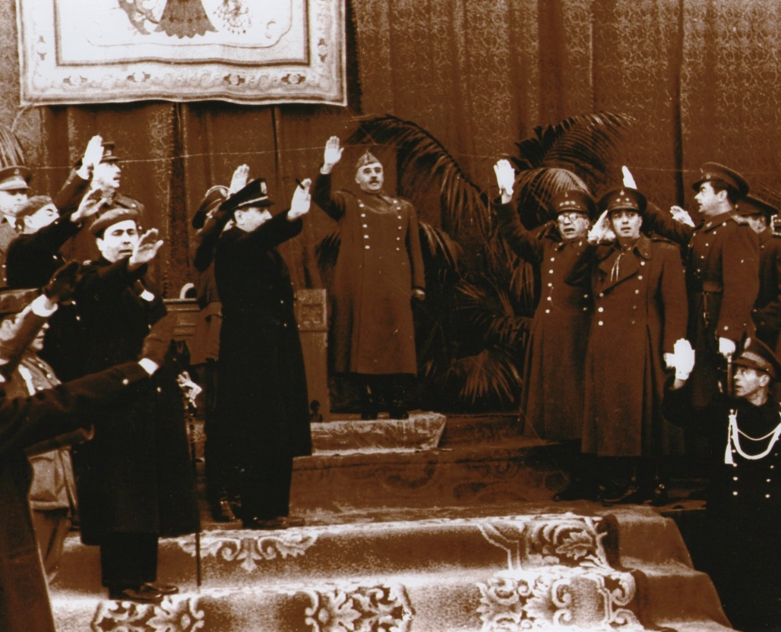
2.1- El 27 de gener de 1939 van entrar les tropes franquistes a la ciutat.
S’instaurà la dictadura militar a Mataró.
El poder és militarista:
- Govern militar, govern civil...
tots dos a mans de militars.
- Justícia: consells militars sumaríssims.
Es formà la primera gestora o govern municipal amb l’alcalde Joan Brufau.
Generalísimo Franco a Mataró. 26 de maig 1947.
Autor: Masachs. Arxiu M. Colomer
El 1951 començaren unes eleccions municipals per terços manipulades des del Govern Civil.
També començaren les eleccions sindicals a la CNS controlades pel governador civil.
En tots aquests processos la democràcia era un fantasma.

Slide 6
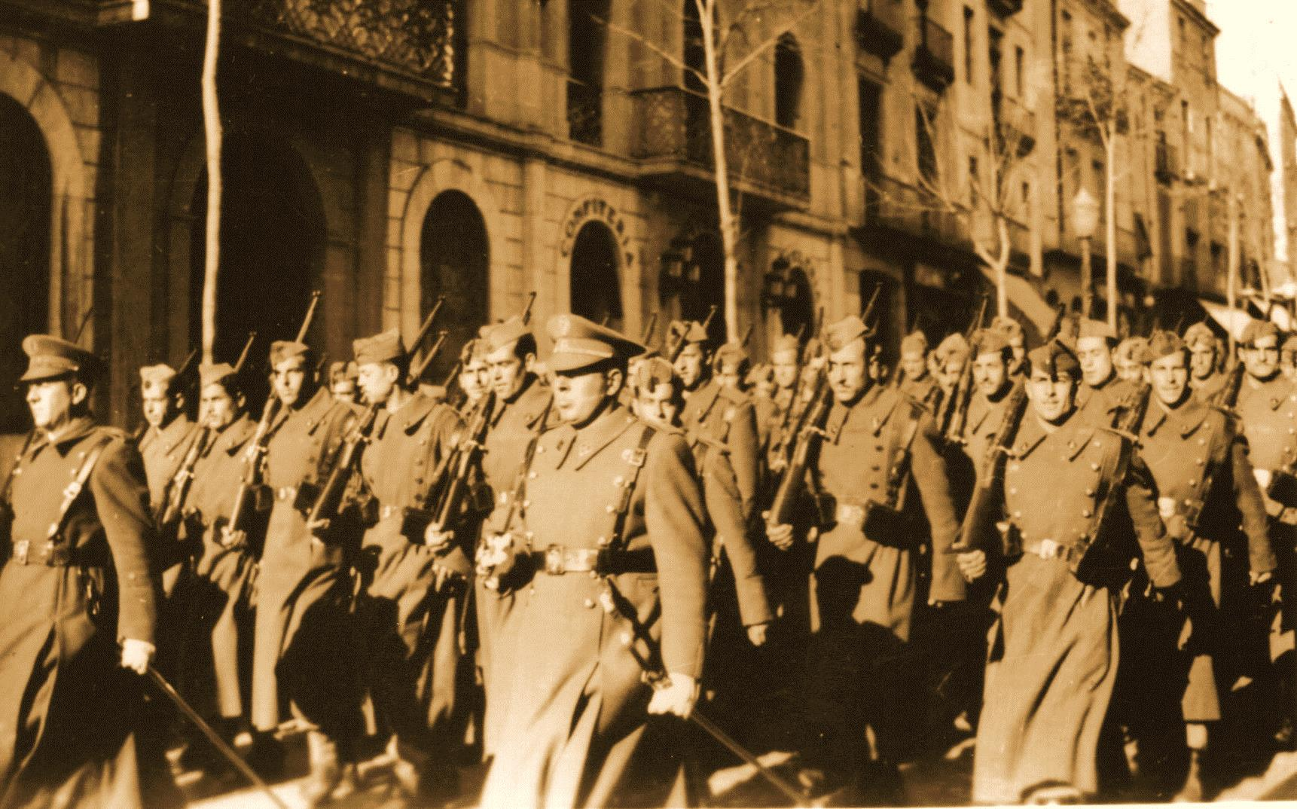
2.2.- La Falange Tradicionalista i de la JONS i la CNS
Desfilada militar amb motiu de la festa de La Liberación. 27-1-1944.
Arxiu M. Colomer

Slide 7
La Falange era el partit únic com a imatge i semblança dels partits feixistes europeus.
Un dels objectius claus era la Unidad de la Patria.
El símbols eren el yugo y las flechas.
Estava organitzada així:
Brigada de Investigación e Información.
Objectiu: Repressió republicana.
Educación y Descanso.
Control d’entitats, actes culturals, escoles i
actes festius.
Control dels mitjans de comunicació: diaris, revistes, ràdios...
Arxiu M. Colomer

Slide 8
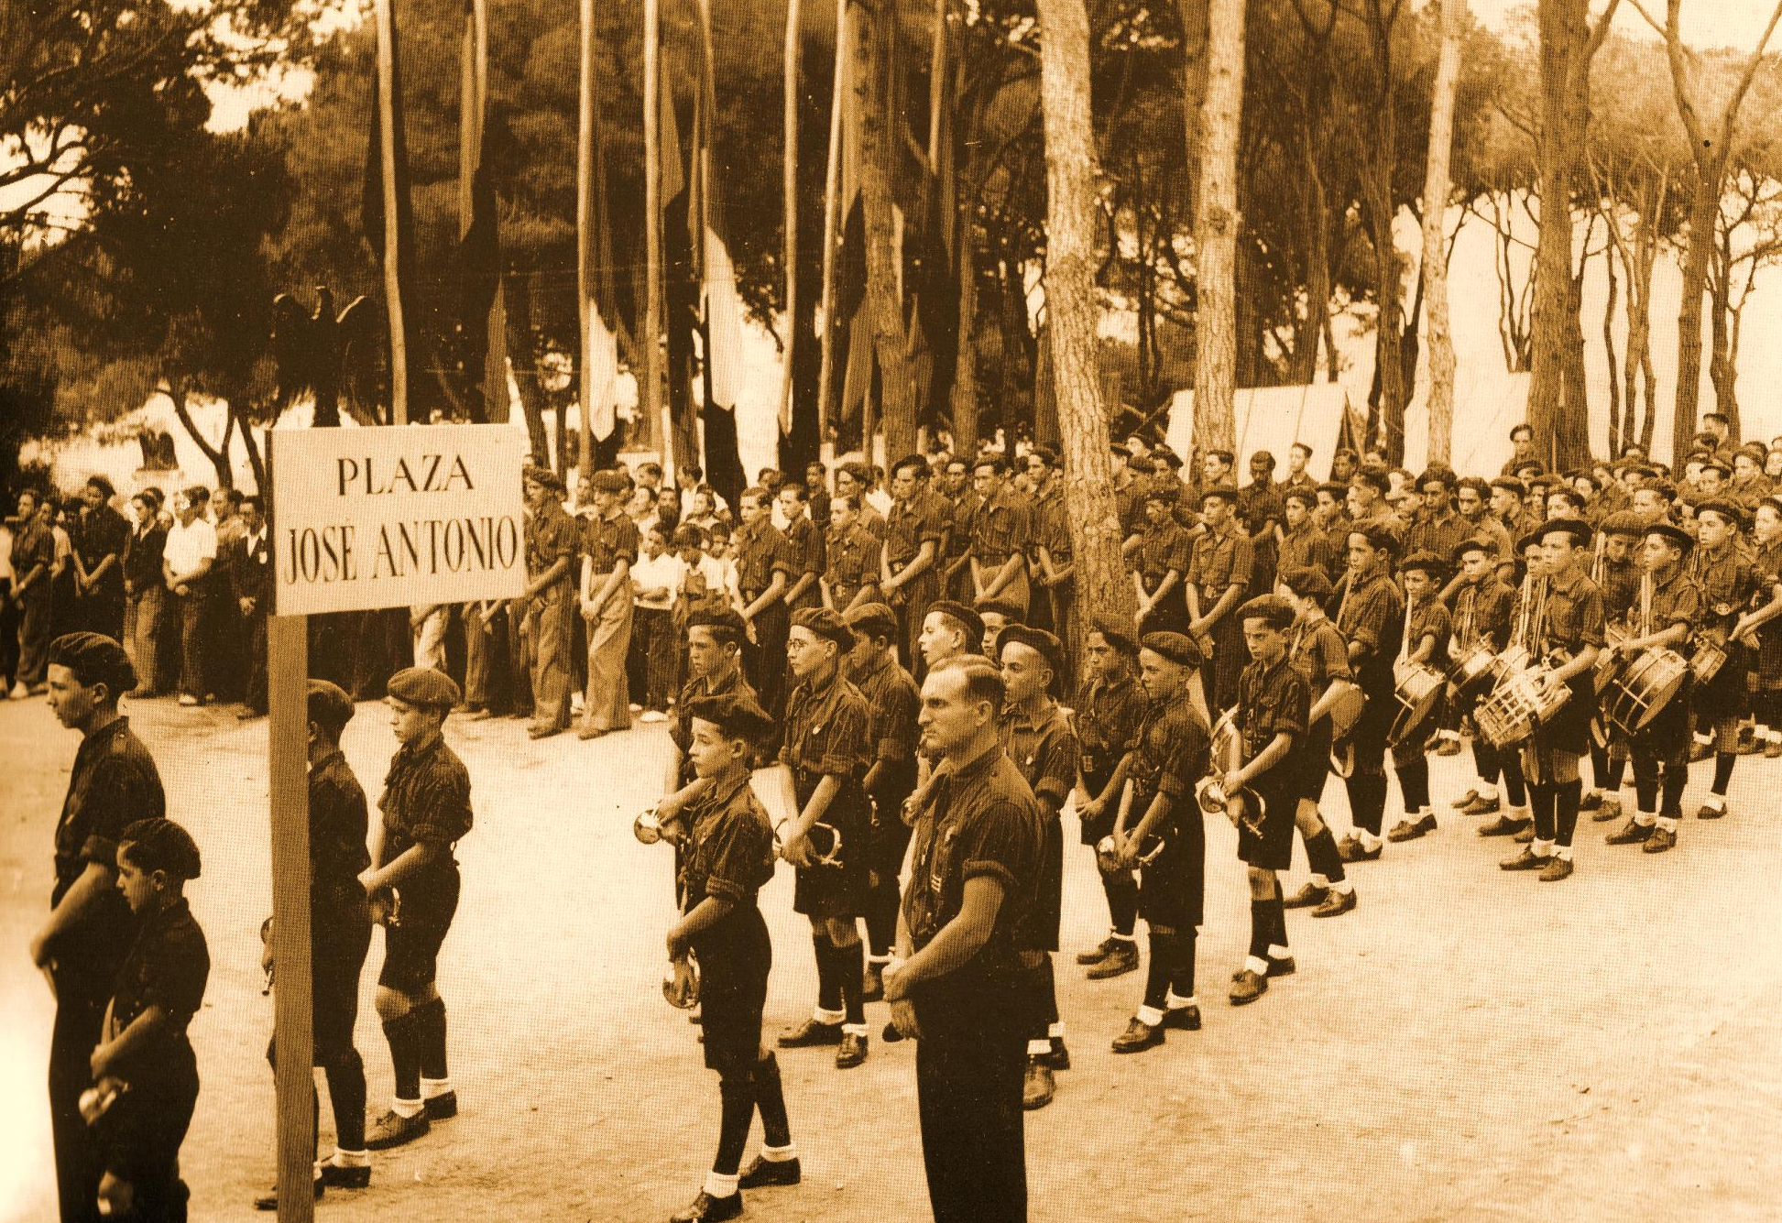
Campament falangista.
AHM de Calella

Slide 9
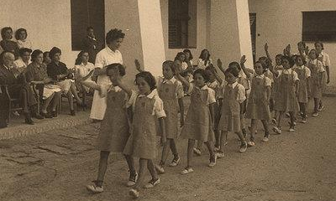
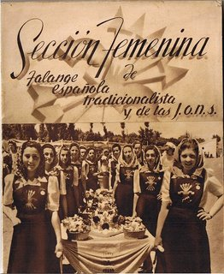
Archivo General de la Administración. (AGA)
Sección Femenina:
de 7 a 11 anys: Margaritas.
de 12-16 anys: Flechas
de 17-21 anys: Flechas Azules.
Portada del llibre, Madrid 1943

Slide 10
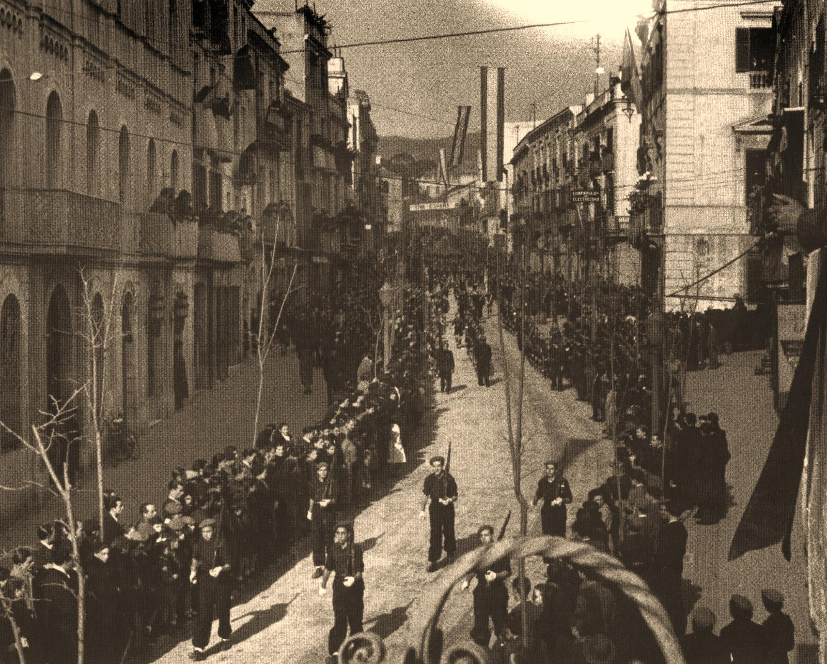
Desfilada de la Victoria a Mataró.
Arxiu Carreras. AHC Mataró

Slide 11
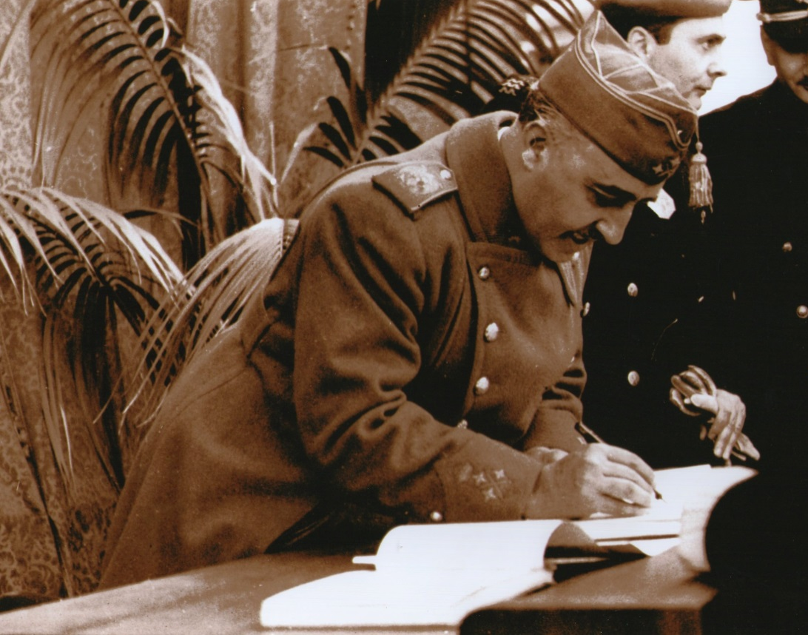
Frente de Juventudes:
de 7 a 11 anys: Pelayos
de 12-16 anys: Flechas
de 17-21 anys: Cadetes.
Sindicato Español Universitario.
CNS, Central Nacional Sindicalista. Sindicat Únic d’empresaris i treballadors.
Els drets de les persones treballadores van desaparèixer; per exemple el dret de vaga.
Generalísimo Franco a Mataró. 26-5-1947.
Autor: Masachs. Arxiu M. Colomer

Slide 12
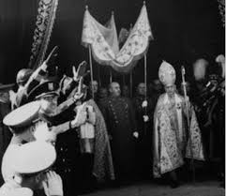
2.3.- L’Església.
Franco sota pal·li.

Slide 13
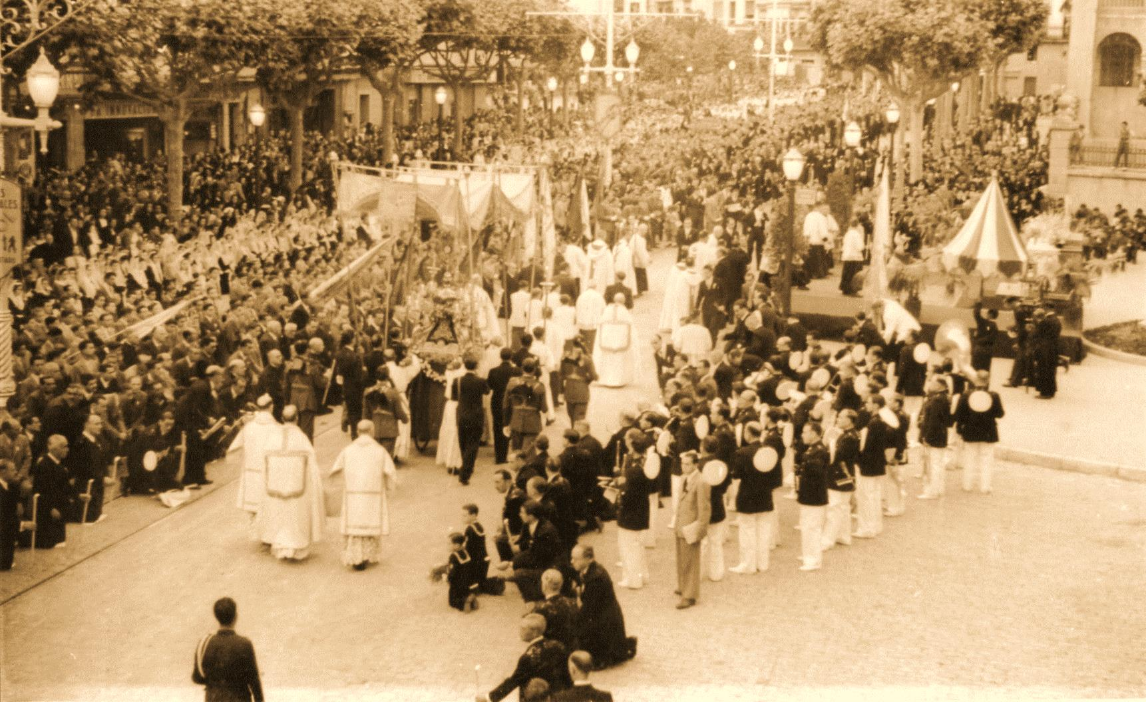
Va beneir tota la política fins ben entrats els anys quaranta, quan una part de l’Església es va decantar del poder.
Processó de Corpus a Mataró. 1946.
Arxiu M. Colomer

Slide 14
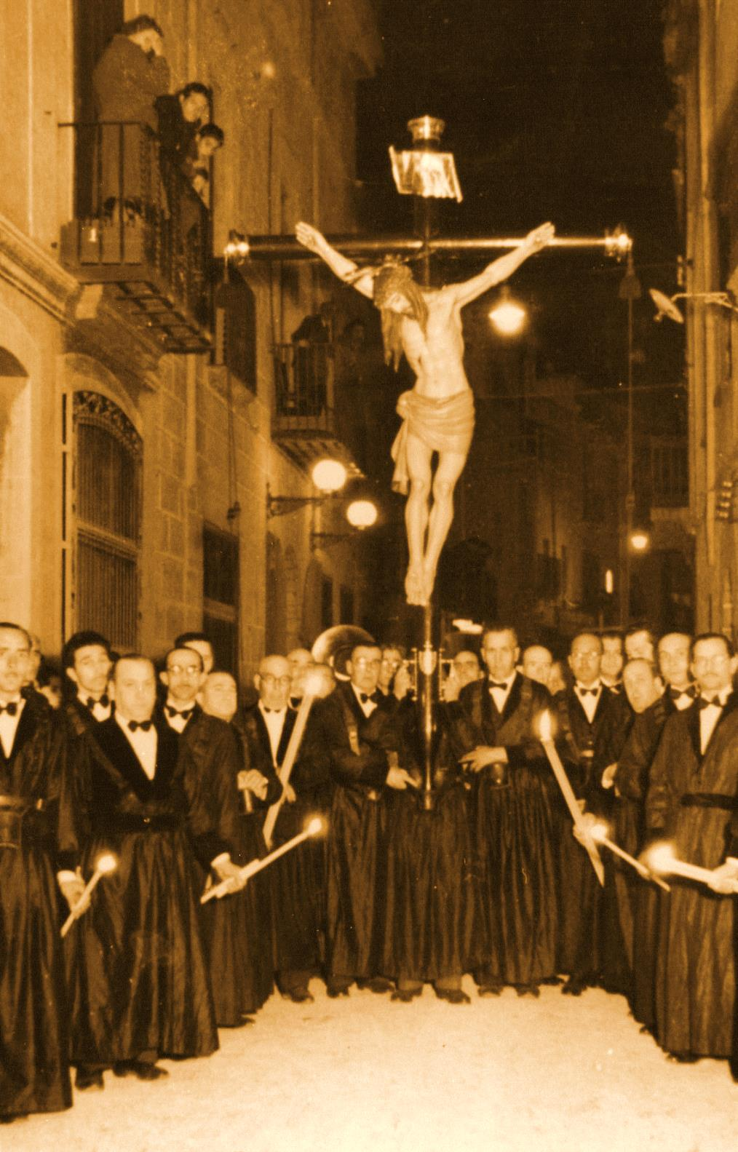
Davant la repressió i les impunitats
militars l’Església va callar.
En els actes públics civils, militars
o religiosos sempre anava al costat dels
qui exercien el poder.
Procesó Setmana Santa a Mataró.
Arxiu M. Colomer

Slide 15
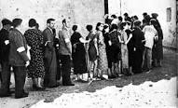
3.- Condicions de Vida.
Cues per anar buscar pa, llet...
Sant Adrià del Besòs, anys 40.
Menjador Social.
AHM de Calella.

Slide 16
Durant dues dècades, les condicions de vida van anar en decadència.
Els preus dels productes anaven pujant i els salaris estaven estancats.
El poder adquisitiu cada vegada era més restringit.
Mancaven productes de primera necessitat com ara pa, carn, oli, llet...
Es funciona amb targetes de racionament que van amb cupons.
Mercat negre i estraperlo, era on es podien trobar alguns aliments a preus altíssims.
Menjadors Socials: s’hi podia anar en cas que tinguessis el carnet de la Falange.
Malalties infeccioses, epidèmies i manca d’assistència mèdica.
Molts nens i nenes sense escolaritzar.

Slide 17
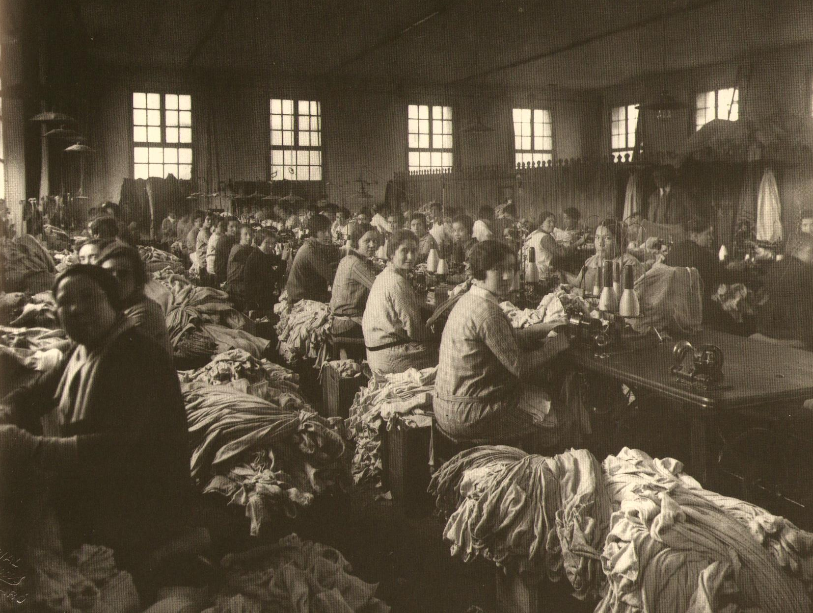
4.- Condicions de treball.
Can Minguell.
Fundació J. Vilaseca.

Slide 18
Manca de matèries primeres, com el cotó.
Manca de peces de maquinària, com agulles de teler o de màquines de cosir.
Restriccions elèctriques.
Aquests factors i altres perjudicaven tant l'empresariat com les persones treballadores.
Can Marfà. Mataró.
Autor: Jordi Egea.
Arxiu M. Colomer

Slide 19
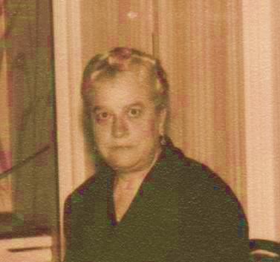
El treball a la fàbrica estava supeditat a tots aquests factors.
Quan no hi havia corrent elèctric no es podia treballar, per tant no es cobrava tota la jornada. A vegades havien d’anar a treballar a hores de nit o de matinada, quan tornava el corrent elèctric.
Hi havia sort si es podia treballar tres o quatre dies a la setmana.
Els salaris en aquests casos eren menors ja que eren proporcionals a les hores treballades.
Josefa Agramunt.
(Pepa Maca.)
Arxiu: Pere Vilaseca

Slide 20
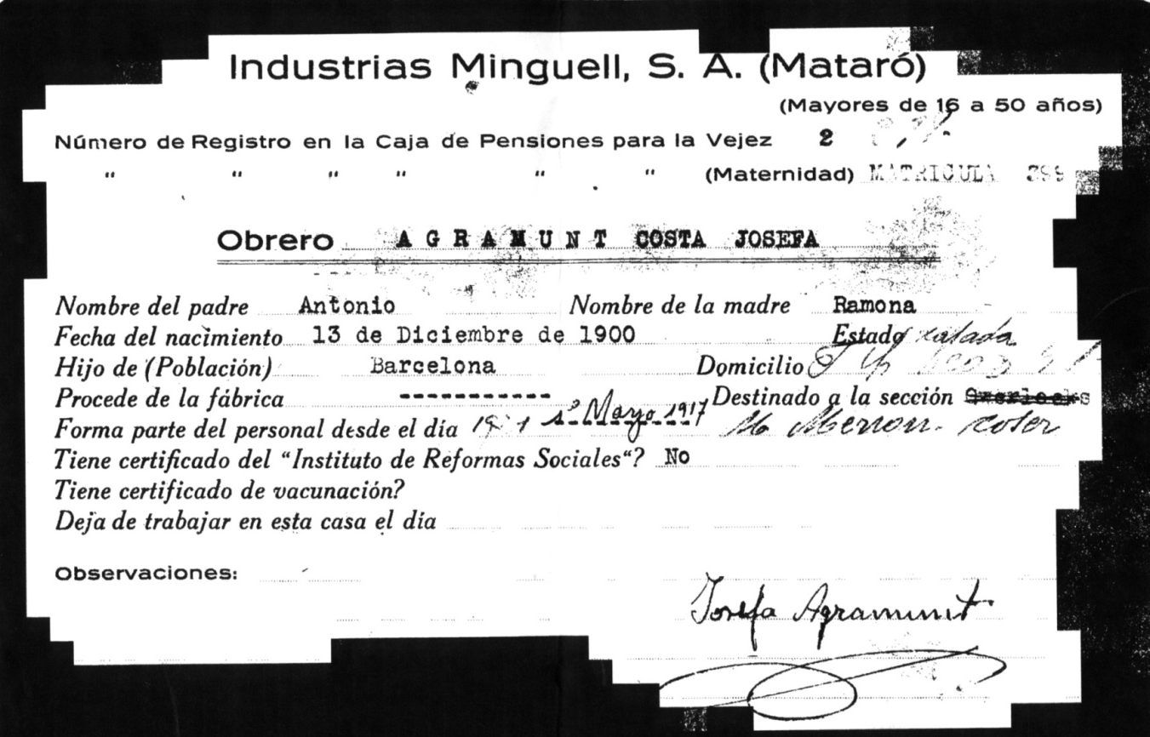
Hi van haver vagues a partir de la tardor del 1945.
Vagues generals protagonitzades per dones el 1946 i 1947.
Líder: la Pepa Maca.
Vagues dels 15 duros o dels braços caiguts.
Les vagues van continuar amb dones i homes el 1948, 1949, 1950, 1951.
Fitxa de la treballadora Josefa Agramunt, “Pepa Maca”.
Museu Gènere de Punt. Fundació Jaume Vilaseca

Slide 21
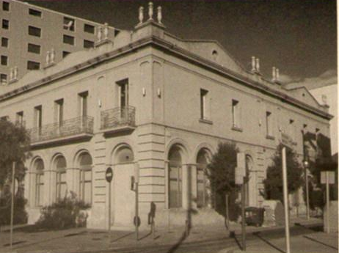
5.- Les cooperatives.
El forn del vidre.
Arxiu M. Colomer
El cafè de mar.
Arxiu: Unió de Cooperadors

Slide 22
La Falange i el sindicat de la CNS van controlar totes les juntes de les cooperatives.
Van impedir que els socis cooperadors formessin part de les Juntes Directives, incorporant persones addictes al règim.
Van anul·lar la gestió democràtica del seu funcionament.
Es van apropiar del seu patrimoni o el van gestionar sense cap tipus de transparència democràtica.
A partir dels anys cinquanta els socis cooperatius van començar a organitzar-se per recuperar el funcionament democràtic i recuperar el patrimoni incautat o mal venut.

Slide 23
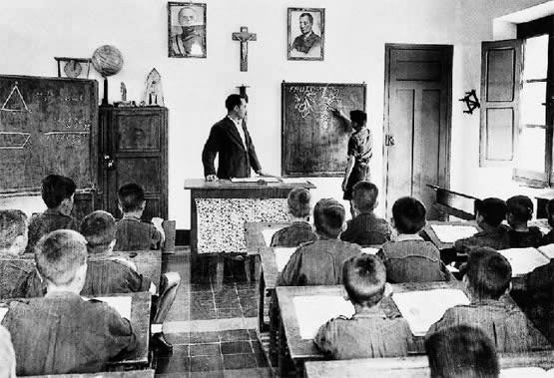
6.- Les escoles.
Publicat a: http://escriureenlaire.blogspot.com

Slide 24
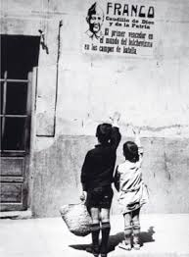
Hi havia escoles religioses per a nens i unes altres per a nenes.
En aquestes escoles es pagava, tot i que hi havia algunes places per a infants pobres.
D’escola pública també n’hi havia de nens i una altra de nenes. Era gratuïta però estava saturada.
Hi havia molts infants pel carrer, sense anar a escola.
Els continguts escolars eren els acordats pel règim, que controlava especialment tot el referent a la història i la literatura.
El contingut s’havia d’ajustar a un programa en què la Unitat de la Pàtria i els seus herois omplien les pàgines dels llibres de lectura escolars.
Història d’Espanya i literatura eren unes assignatures molt manipulades ideològicament.
S’estudiava el catecisme, la història sagrada i el principis de la Falange.
Tota l’ensenyança era en castellà, la llengua catalana estava prohibida.
Publicat a: https://litecatalana.wordpress.com/postguerra

Slide 25
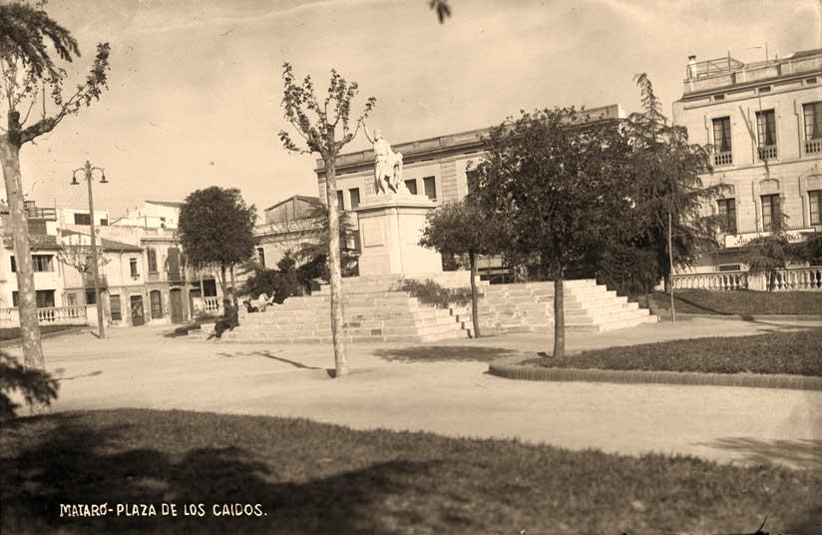
7.- La cultura.
Monument de “La plaza de los Caídos por Dios y por España”.

Slide 26
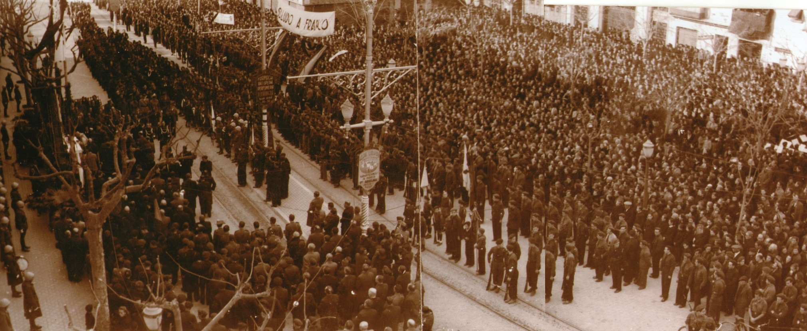
Als anys quaranta la cultura estava molt influenciada per la Falange i l’Església.
Desfilades falangistes i processons eren a l’ordre del dia.
Visita del Generalísimo Franco a Mataró. 26 de maig de 1947.
Autor: Masachs. Arxiu M. Colomer

Slide 27
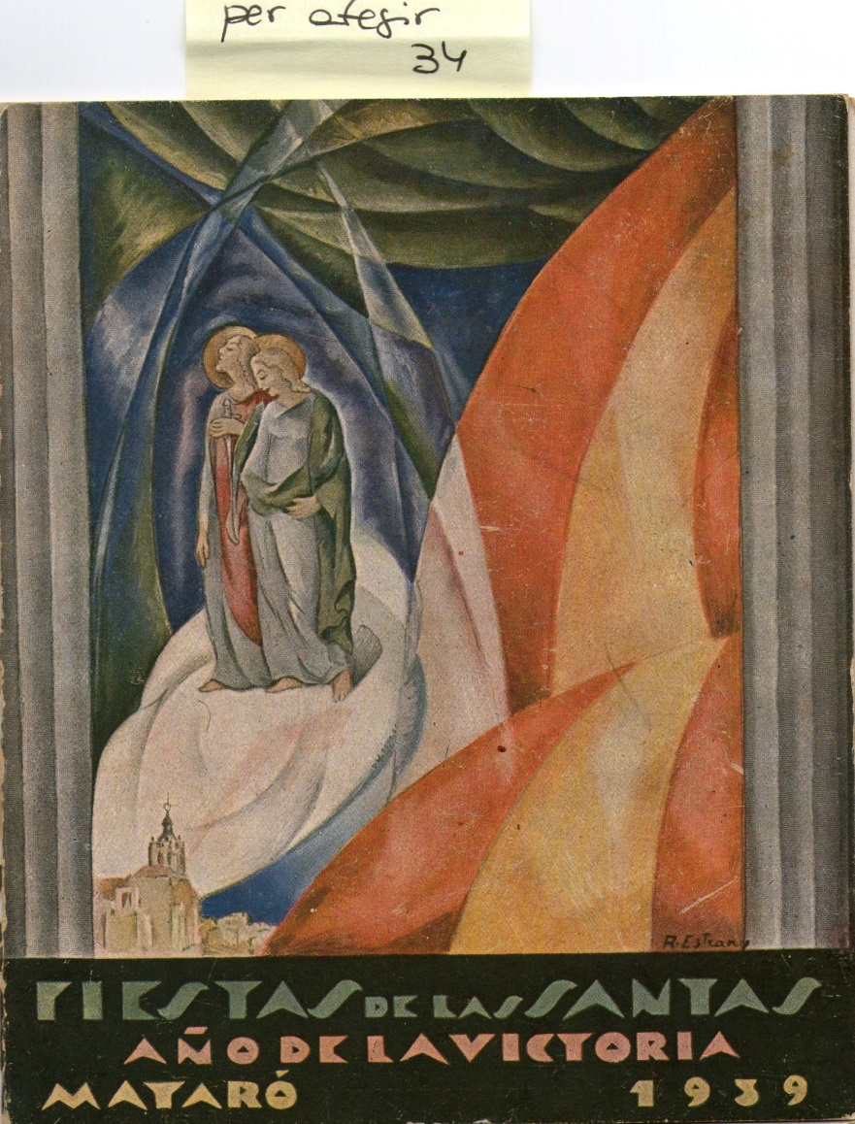
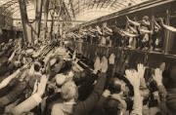
Celebracions:
27 de gener Diada de l’alliberació de Mataró.
1r d’abril Dia de la Victòria.
El 1r de maig l’empresariat estava obligat a
convidar a dinar o a berenar a les persones
treballadores.
12 d’octubre dia de la Raza.
Mataró. Festa Major 1939.
Arxiu M. Colomer
Voluntaris de la División Azul a l’estació de França de Barcelona, 1941.
Autor: Pérez de Rozas.
Arxiu Fotogràfic de Barcelona

Slide 28
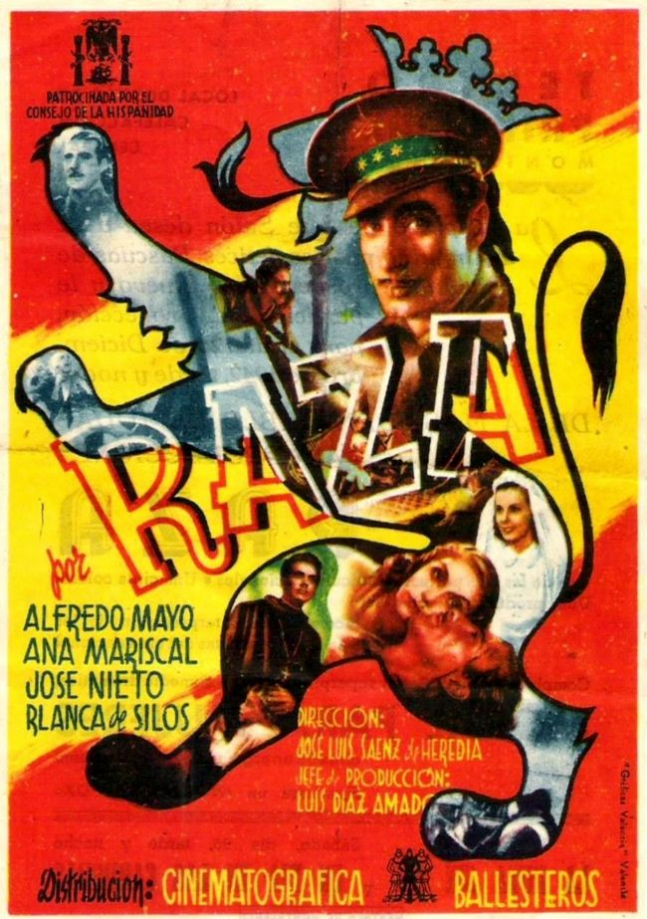
En tots els actes públics, abans de començar s’havia de cantar El Cara el Sol amb la mà alçada.
El ball rodó era mal vist i desaconsellat per l’Església.
A la festes majors es podien ballar sardanes.
També es van representar sarsueles.
Comencen a representar-se els Pastorets i més tard La Passió.
També es representaven obres de teatre, però havien de ser en castellà.
Al cinema es feien les pel·lícules que passaven la censura i es passava un documental: el NODO.
Cinema de postguerra
Van estar prohibits durant uns anys el Carnaval i la diada de Sant Jordi, entre altres.
La Diada de l’11 de setembre no es va recuperar fins a les acaballes del franquisme com un acte reivindicatiu.

Slide 29
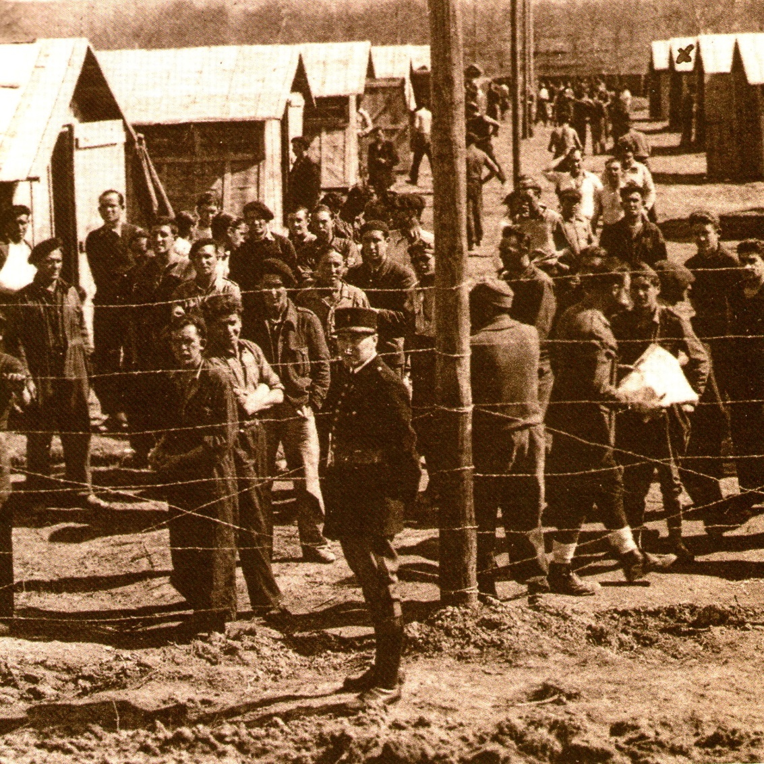
8.- La repressió.
Camp de concentració de Gurs, França.
Imatge de Josep Vilamosa.
La Guerra Civil a Catalunya. Ed. 62

Slide 30
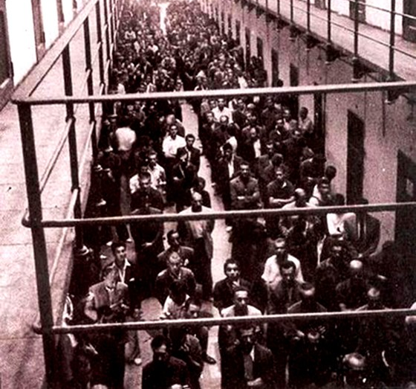
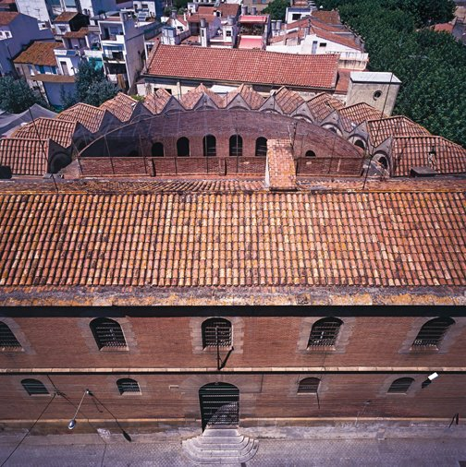
Hi ha exili i camps de concentració.
Comença la repressió a la rereguarda: delacions, depuració de funcionaris i de mestres nacionals, persecució de persones republicanes, empresonaments, consells militars, sentències de mort i un llarg etcètera.
Repressió a la cultura i a la llengua pròpia.
Presó Model de Barcelona. 1939.
Les presons de Franco. Tario Rubio
Presó de Mataró.
Autor: Ramon Manent.
Arxiu: www.mataro.cat

Slide 31
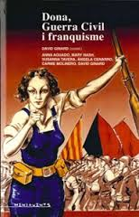
Anul·lació i persecució dels drets de les llibertats individuals i col·lectives: dret d’expressió, de reunió, d’organització.
Són prohibits els partits, els sindicats democràtics i
totes les associacions o institucions republicanes
i catalanistes.
Començaran a organitzar-se la CNT, el PSUC i ERC,
però la repressió els aniquilarà, hi han moltes
represàlies i per això no tornaran a sorgir fins
als anys seixanta.
La por era la gran protagonista.

Slide 32
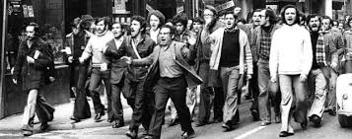
CONSIDERACIONS
Tot i la repressió i la por que aquesta va generar, hi van haver dones i homes que van seguir lluitant per recuperar els seus drets i els dels seus fills i filles.
Manifestació obrera. http://blogs.sapiens.cat

